Slide 1
স্বাগতম

Slide 2
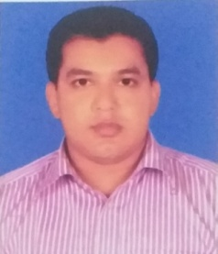
পরিচিতি
মোঃ ওয়াহিদ সরোয়ার
সহকারী শিক্ষক
সাতানী আমির উদ্দিন স্মৃতি মাধ্যমিক বিদ্যালয়, দুমকি, পটুয়াখালী।
শ্রেণীঃ ৭ম
বিষয়ঃ স্বাস্থ্য সুরক্ষা
অধ্যায়ঃ তৃতীয়
পাঠ্য বইয়ের পৃষ্ঠা নং- ৪১

Slide 3
চলো তথ্য যাচাই করি
কোন প্রচলিত উপায়টি সঠিক | কোন প্রচলিত উপায়টি সঠিক নয় | কেন সঠিক বা কেন সঠিক নয়

Slide 4
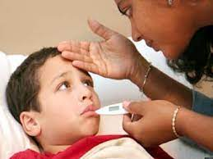
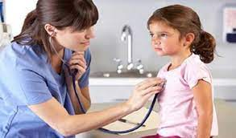
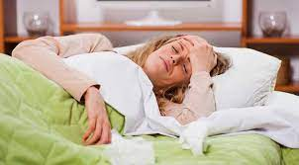
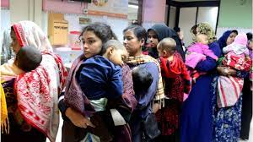
ঋতু পরিবর্তনজনিত রোগ-বালাইয়ে আক্রান্ত হওয়ার স্থির চিত্র।

Slide 5
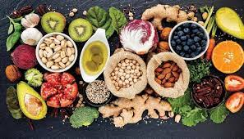
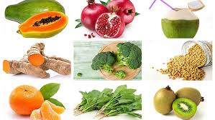
ঋতু পরিবর্তনজনিত রোগ বালাই থেকে মুক্ত হতে যে সব খাবার খেতে হবে।

Slide 6
কোন প্রচলিত উপায়টি সঠিক | কোন প্রচলিত উপায়টি সঠিক নয় | কেন সঠিক বা কেন সঠিক নয়
# প্রচুর পরিমানে বিশুদ্ধ পানি বা ফলের রস পান করা। # পরিমিত বিশ্রাম নেওয়া। | গোসল করা যাবেনা। | প্রচুর পরিমানে পানি , ফলের রস পান ও বিশ্রাম নেওয়া বিজ্ঞান সম্মত তাই এটি সঠিক কিন্তু গোসল করা যাবেনা এটি বিজ্ঞান সম্মত নয় তাই এটি সঠিক নয়।
# খাবার স্যালাইনের সাথে স্বাভাবিক খাবার খাওয়া। # সম্ভব হলে ডাবের পানি খাওয়া। | স্বাভাবিক খাবার না খাওয়া। | খাবার স্যালাইন ও ডাবের পানি খাওয়া বিজ্ঞান সম্মত তাই এটি সঠিক। স্বাভাবিক খাবার না খাওয়া ভ্রান্ত ধারনা।
# স্যাঁতস্যাঁতে পরিবেশে না থাকা। # ত্বক যথা সম্ভব শুঁকনো রাখা| | ত্বকে ফিটকারি বা তুতে ব্যবহার করা। | স্যাঁতস্যাতে পরিবেশে না থাকা ও ত্বক শুকনো রাখা বিজ্ঞান সম্মত তাই এটি সঠিক। ফিটকারি বা তুতে ব্যাবহার করা বিজ্ঞান সম্মত নয় তাই এটি সঠিক নয়।
তরল জাতীয় খাবার খাওয়া। যেমন- ডাব, লেবুর জ্বল , কমলালেবু ইত্যাদি। | আমিষ জাতীয় খাবার খুব বেশি পরিমানে খাওয়া। | তরল জাতীয় খাবার খাওয়া বিজ্ঞান সম্মত তাই এটি সঠিক। আমিষ জাতীয় খাবার খুব বেশি পরিমানে খাওয়া বিজ্ঞান সম্মত নয় তাই এটি সঠিক নয়।
সাধারন ভাইরাস জনিত জ্বর
ডায়রিয়া
ত্বকে ছত্রাকের আক্রমন
ডেঙ্গু জ্বর

Slide 7
ab¨ev`

